Slide 1

게임친구
친구맺기
페이스북 친구맺기
X
친구 현황 10 / 50명
모두 선물하기
캐릭터
섬네일
공격력 : 7625
방어력 : 6500
Lv.72 (GD Lv.200)
잘생겨서피곤해요(최강길드)
최종 접속
2일 23시간전
선물하기
삭제
장비
구경
캐릭터
섬네일
공격력 : 7625
방어력 : 6500
Lv.72 (GD Lv.200)
잘생겨서피곤해요(최강길드)
최종 접속
2일 23시간전
선물하기
삭제
장비
구경

Slide 2
게임친구
친구맺기
페이스북 친구맺기
X
친구신청
신청대기자 10명
친구추천
닉네임을 입력하세요!
친구검색
캐릭터
섬네일
Lv.72 (GD Lv.200)
잘생겨서피곤해요(최강길드)
캐릭터
섬네일
Lv.72 (GD Lv.200)
잘생겨서피곤해요(최강길드)
수락
거절
친구
신청
장비
구경
캐릭터
섬네일
Lv.72 (GD Lv.200)
잘생겨서피곤해요(최강길드)
캐릭터
섬네일
Lv.72 (GD Lv.200)
잘생겨서피곤해요(최강길드)
수락
거절
친구
신청
장비
구경
캐릭터
섬네일
Lv.72 (GD Lv.200)
잘생겨서피곤해요(최강길드)
친구
신청
장비
구경
캐릭터
섬네일
Lv.72 (GD Lv.200)
잘생겨서피곤해요(최강길드)
친구
신청
장비
구경
캐릭터
섬네일
Lv.72 (GD Lv.200)
잘생겨서피곤해요(최강길드)
친구
신청
장비
구경
캐릭터
섬네일
Lv.72 (GD Lv.200)
잘생겨서피곤해요(최강길드)
친구
신청
장비
구경

Slide 3
게임친구
친구맺기
페이스북 친구맺기
X
친구신청
신청대기자 10명
친구추천
페이스북에 연결하여 주세요.
페이스북 친구를 게임친구로
초대해 보세요.
페이스북 연결

Slide 4
게임친구
친구맺기
페이스북 친구맺기
X
친구신청
신청대기자 10명
친구추천
닉네임을 입력하세요!
친구검색
캐릭터
섬네일
Lv.72 (GD Lv.200)
잘생겨서피곤해요(최강길드)
캐릭터
섬네일
Lv.72 (GD Lv.200)
잘생겨서피곤해요(최강길드)
수락
거절
친구
신청
장비
구경
캐릭터
섬네일
Lv.72 (GD Lv.200)
잘생겨서피곤해요(최강길드)
캐릭터
섬네일
Lv.72 (GD Lv.200)
잘생겨서피곤해요(최강길드)
수락
거절
친구
신청
장비
구경
캐릭터
섬네일
Lv.72 (GD Lv.200)
잘생겨서피곤해요(최강길드)
친구
신청
장비
구경
캐릭터
섬네일
Lv.72 (GD Lv.200)
잘생겨서피곤해요(최강길드)
친구
신청
장비
구경
캐릭터
섬네일
Lv.72 (GD Lv.200)
잘생겨서피곤해요(최강길드)
친구
신청
장비
구경
캐릭터
섬네일
Lv.72 (GD Lv.200)
잘생겨서피곤해요(최강길드)
친구
신청
장비
구경

Slide 5
친구 삭제
친구 검색
잘생겨서피곤해요님을
친구 목록에서 삭제하시겠습니까?
검색 결과가 없습니다.
닉네임 검색은 입력한 이름과
정확하게 일치하는 친구만 표시됩니다.
1일 친구 삭제 가능 횟수 : 10/10
취소
확인
확인
친구 초대
잘생겨서피곤해요님에게
페이스북으로 초대 알림을 보내시겠습니까?
취소
확인

Slide 6
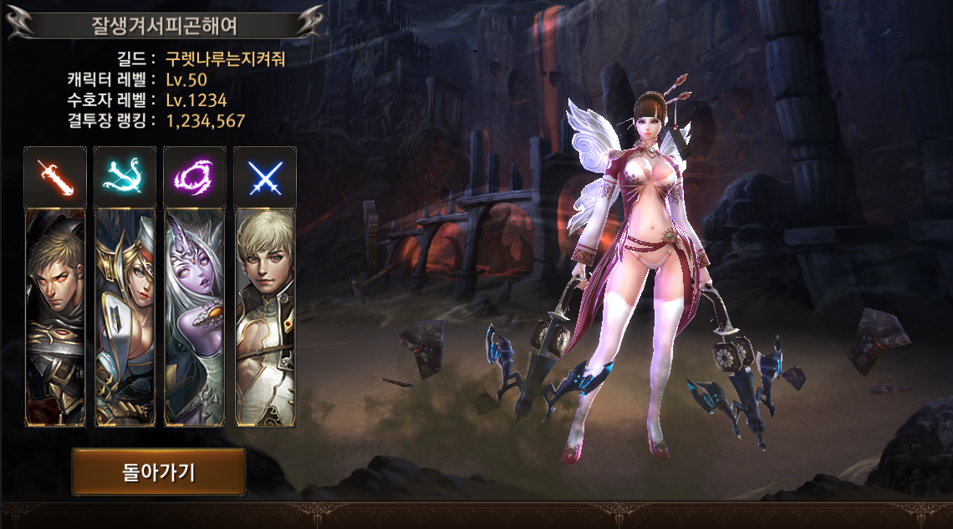

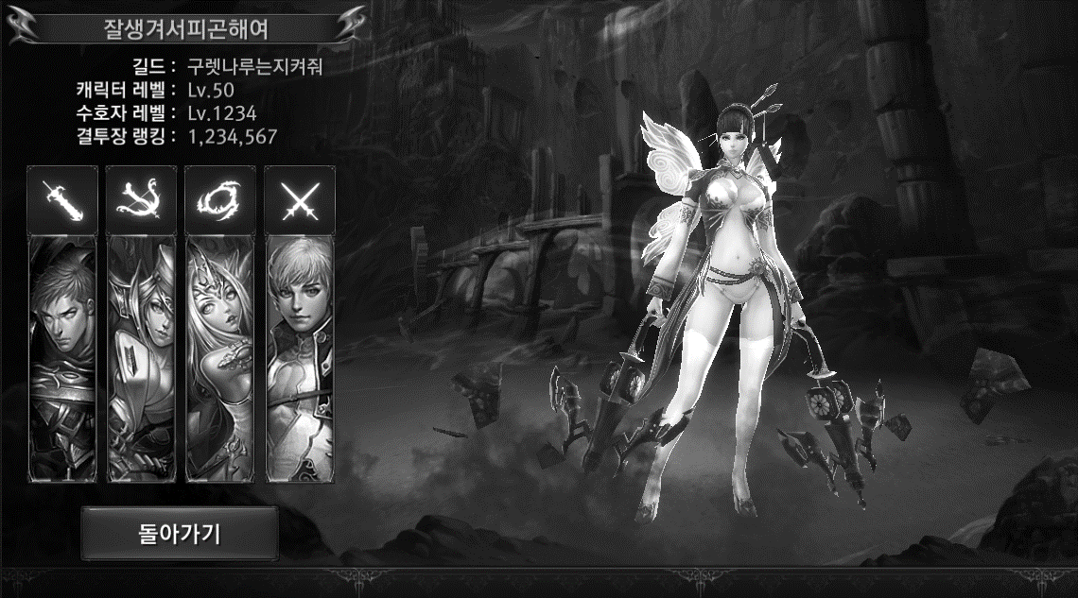



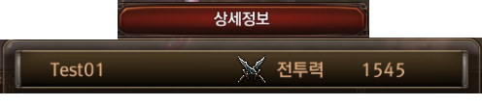
레전드(티어3) 123,456위
Set
Set
Set

Slide 7
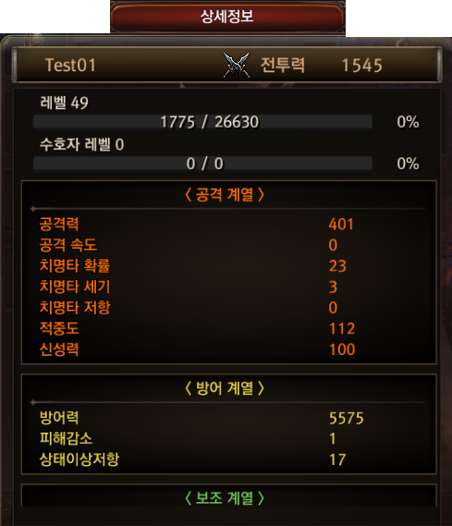
Set
Set
Set
Set
버서커 불멸 세트
2세트 : 공격력 +200
3세트 : 치명타확률 +3%
5세트 : 회피율 +5%
버서커 불멸 세트
2세트 : 공격력 +200
3세트 : 치명타확률 +3%
5세트 : 회피율 +5%

Slide 8
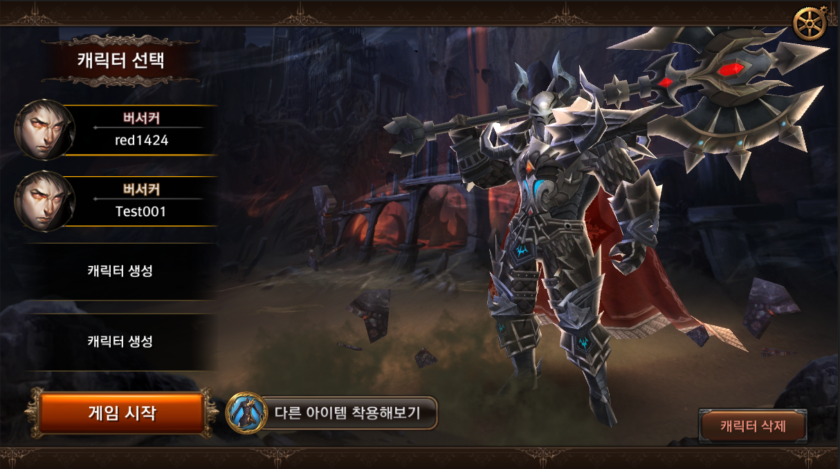



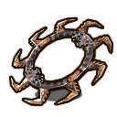

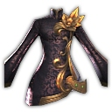

잘생겨서피곤해요(최강길드)
수호자레벨 Lv.1234
결투장 랭킹 : 1위
상세정보
캐릭터 선택
Lv.50 버서커
Red1424
Lv.50 버서커
Red1424
Lv.50 버서커
Red1424
Lv.50 버서커
아바타
장비
스킬
Red1424
돌아가기

Slide 9
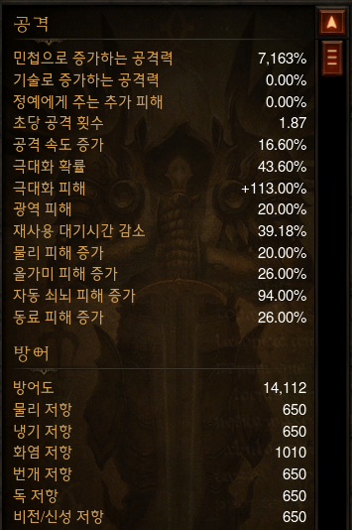
상세정보
X
상세정보
아바타
장비
스킬
돌아가기

Slide 10
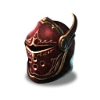
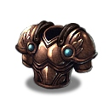
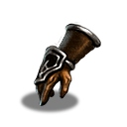
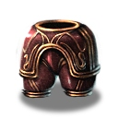
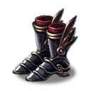


잘생겨서피곤해요(최강길드)
수호자레벨 Lv.1234
결투장 랭킹 : 1위
상세정보
캐릭터 선택
Lv.50 버서커
Red1424
Lv.50 버서커
Red1424
Lv.50 버서커
Red1424
Lv.50 버서커
아바타
장비
스킬
Red1424
돌아가기
+20
+3

Slide 11
잘생겨서피곤해요(최강길드)
수호자레벨 Lv.1234
결투장 랭킹 : 1위
폭우의 절대습격자(+20강화)
X
상세정보
주요속성
체 력
공격력
23648(+1236)
7516(+248)
캐릭터 선택
보조속성
Lv.50 버서커
물리관통력
체력회복
물리방어력
마나
마나회복
마법방어력
3648
7516
1234
3648
7516
1234
Red1424
Lv.50 버서커
Red1424
Lv.50 버서커
세트
Red1424
세트 1 : 물리 공격력 +100
세트 3 : 공격력 +100
세트 5 : 체력 회복 +100
Lv.50 버서커
아바타
장비
스킬
Red1424
돌아가기
+20
+3

Slide 12




잘생겨서피곤해요(최강길드)
수호자레벨 Lv.1234
결투장 랭킹 : 1위
상세정보
캐릭터 선택
Lv.50 버서커
Red1424
Lv.50 버서커
Red1424
Lv.50 버서커
Red1424
Lv.50 버서커
아바타
장비
스킬
Red1424
돌아가기

Slide 13
잘생겨서피곤해요(최강길드)
수호자레벨 Lv.1234
결투장 랭킹 : 1위
상세정보
캐릭터 선택
Lv.50 버서커
Red1424
Lv.50 버서커
매혹(+5강화)
Red1424
스킬 설명
Lv.50 버서커
일시적으로 적을 매혹시켜 영웅을 위해 싸우게 합니다.
Red1424
Lv.50 버서커
아바타
장비
스킬
Red1424
돌아가기

Slide 14
페이스북 연동
페이스북 전체
친구 리스트 전송
페이스북
동기화
Yes
페이스북
친구맺기 리스트
친구 초대
메시지 전송
기존 게임
친구 유무
No
수락 여부
No
Yes
Yes
페이스북
게임 친구로 등록
친구 삭제
Yes

